Slide 1
캡틴대프리카
2020 / 12 / 10

Slide 2
목차
1. 팀원소개
2. 시장조사
3. 구현내용
4. 향후계획
5. 협업내용
6. Github
7. Youtube link

Slide 3
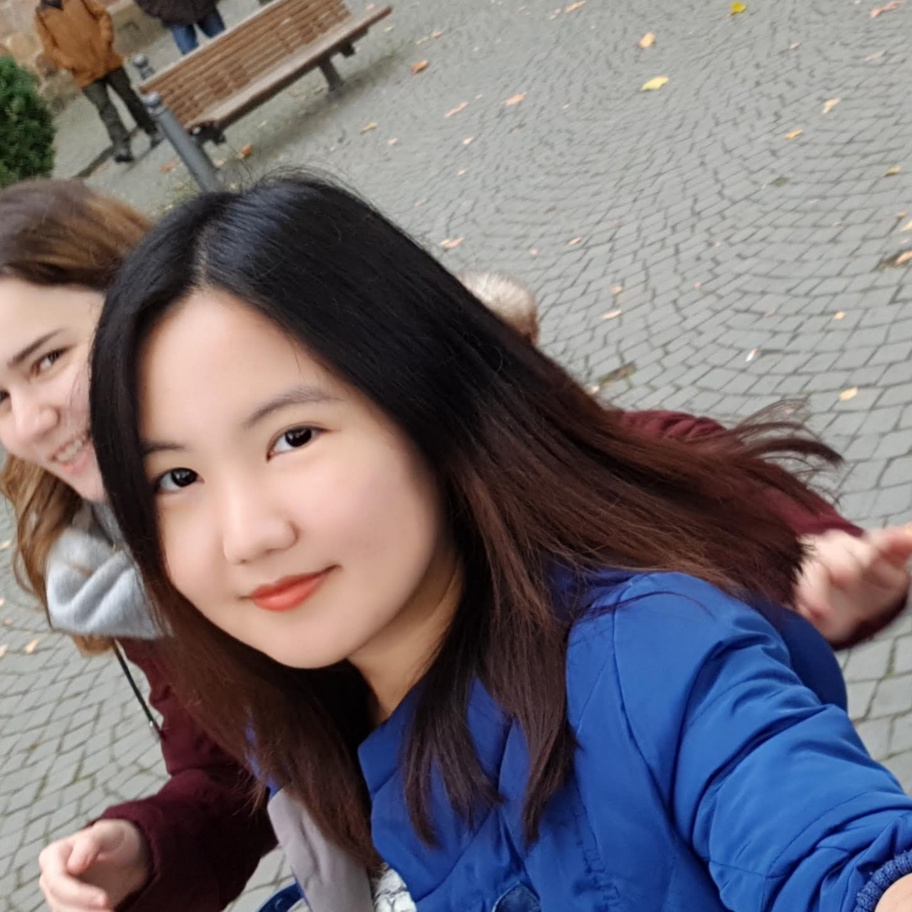

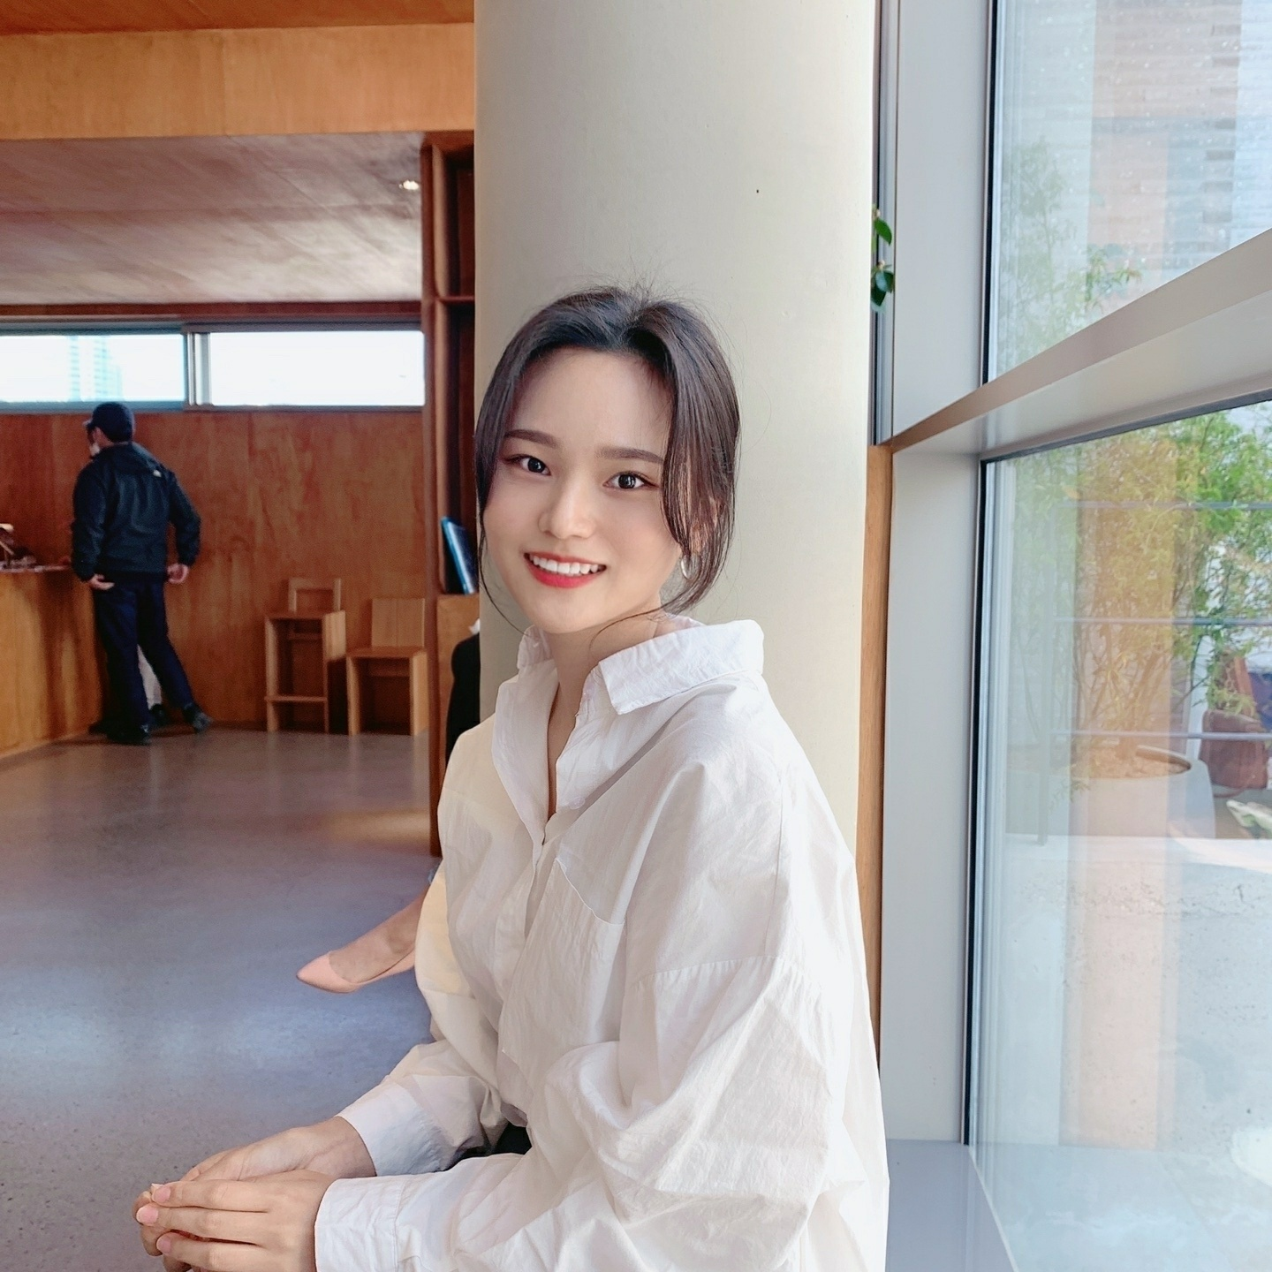
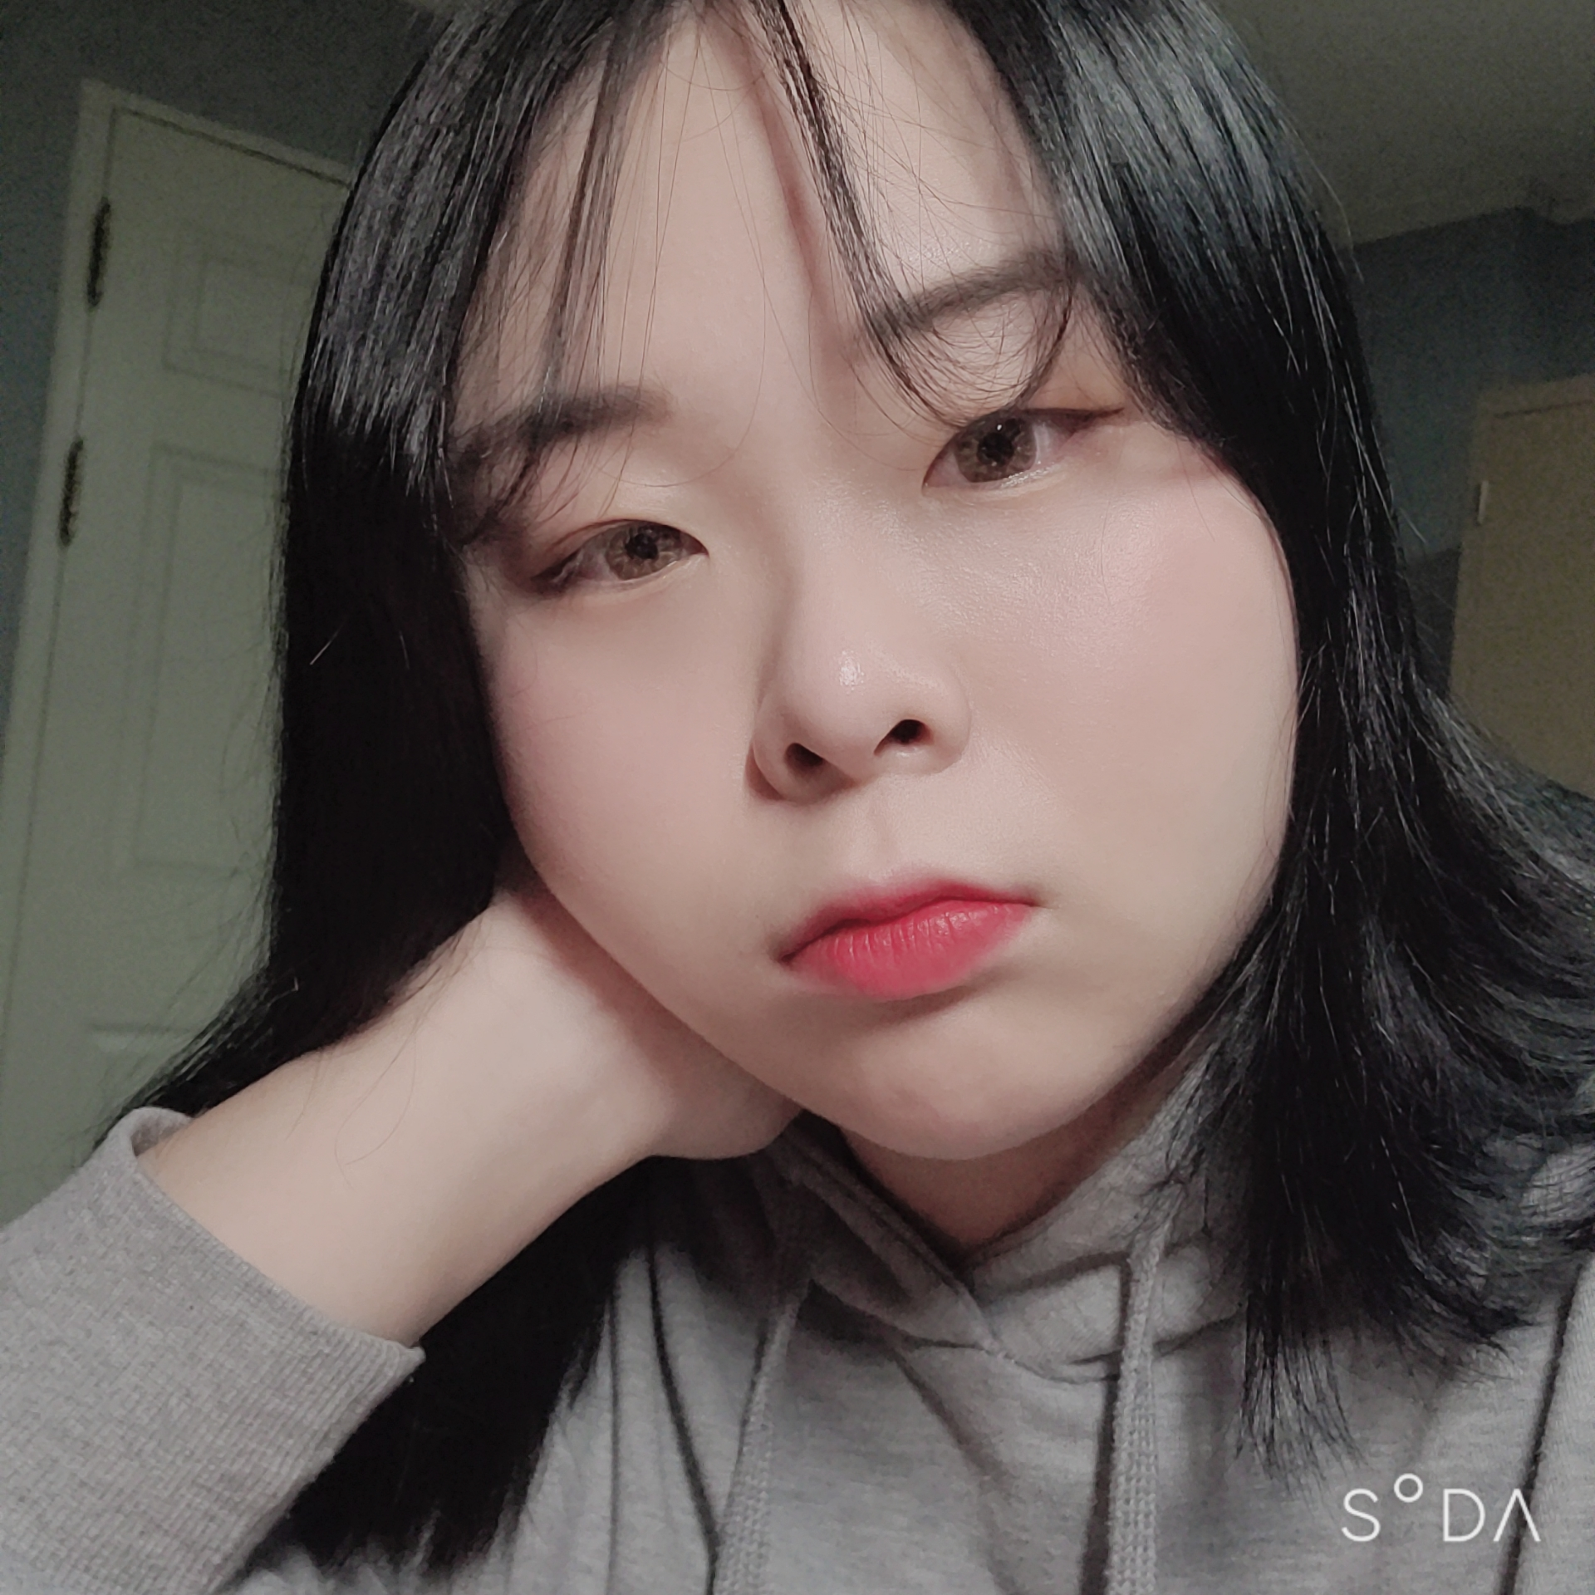
1
팀원소개
조유진
이상민
곽유진
정소희

Slide 4
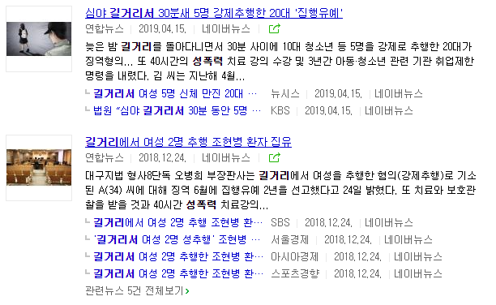
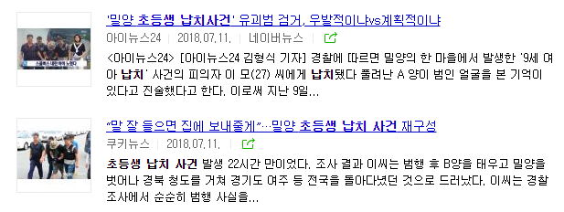
2
시장조사

Slide 5
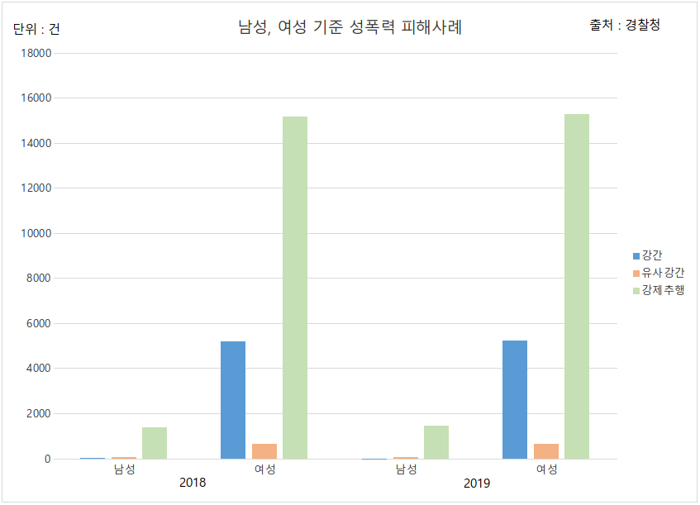
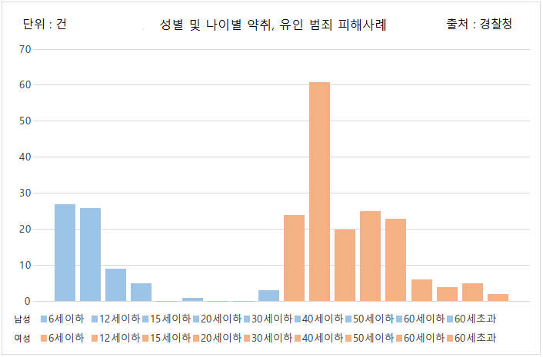
2
시장조사

Slide 6
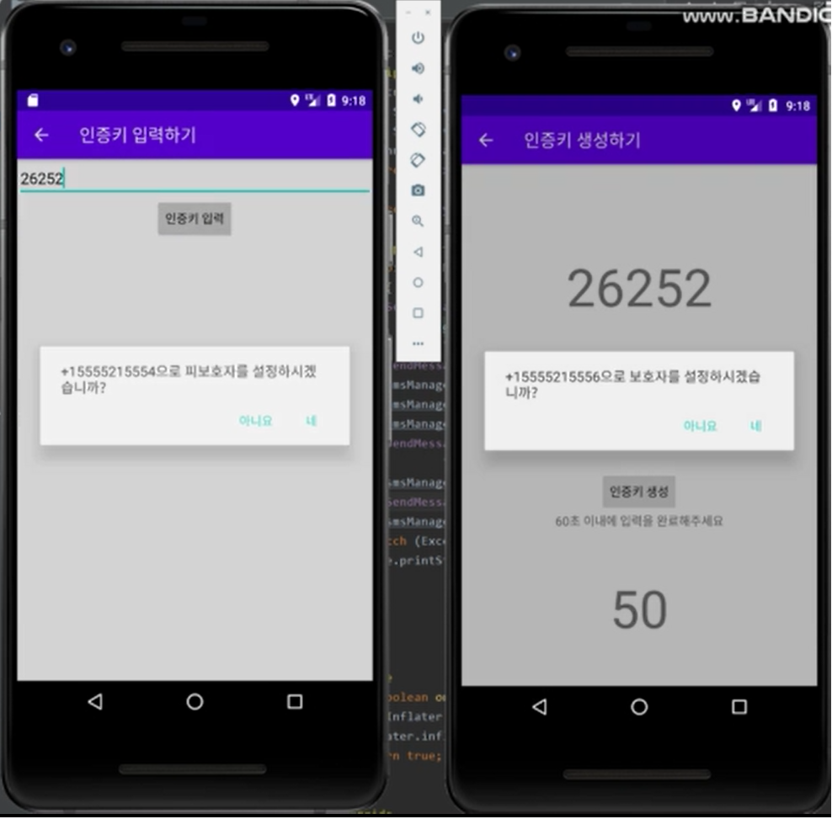
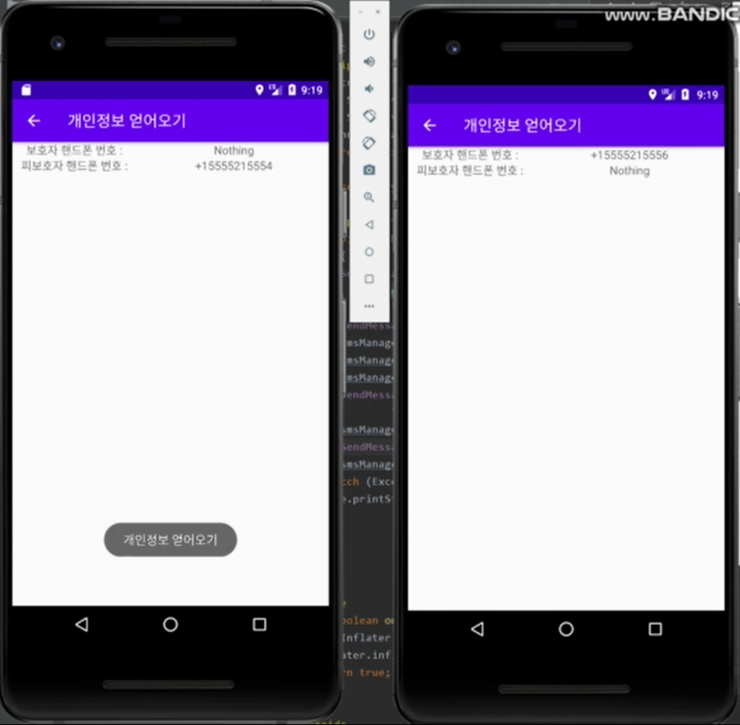
3
구현내용
보호자, 피보호자 등록

Slide 7
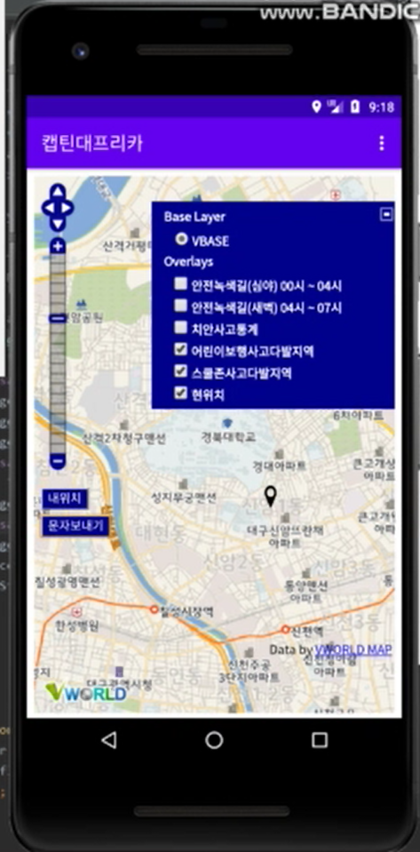
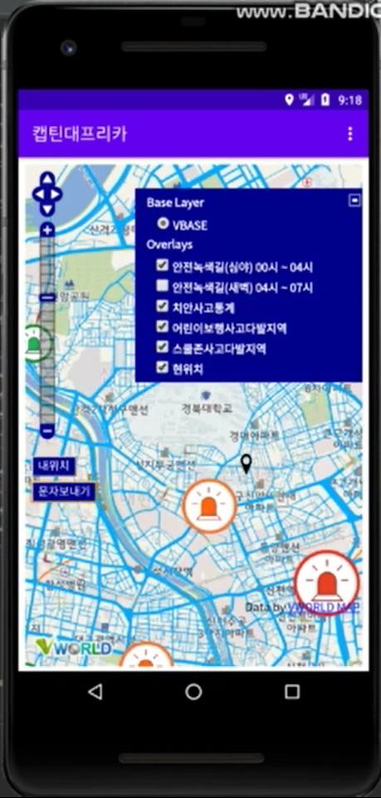
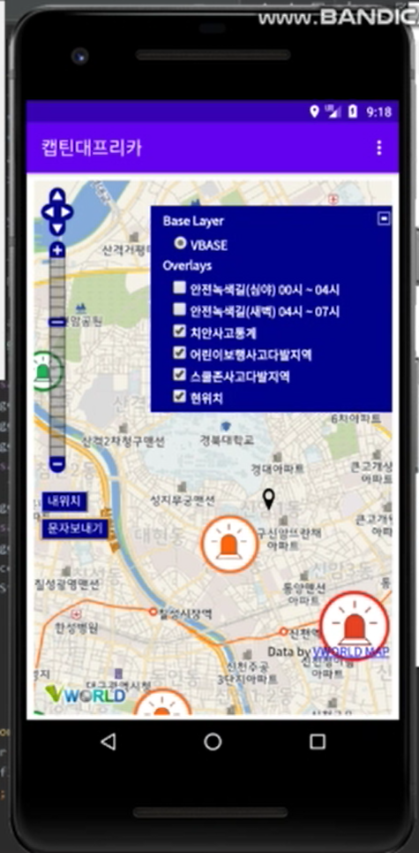
3
구현내용
Layer On, Off

Slide 8
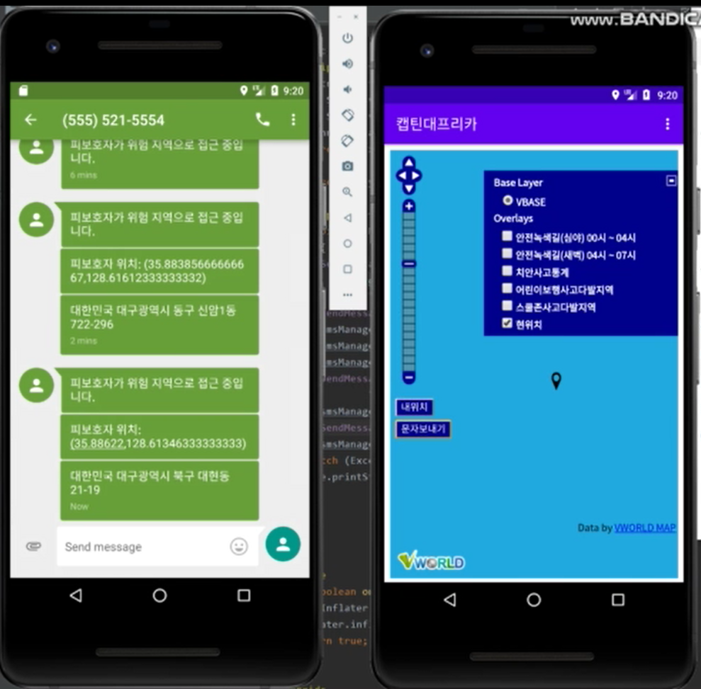
3
구현내용
문자보내기

Slide 9
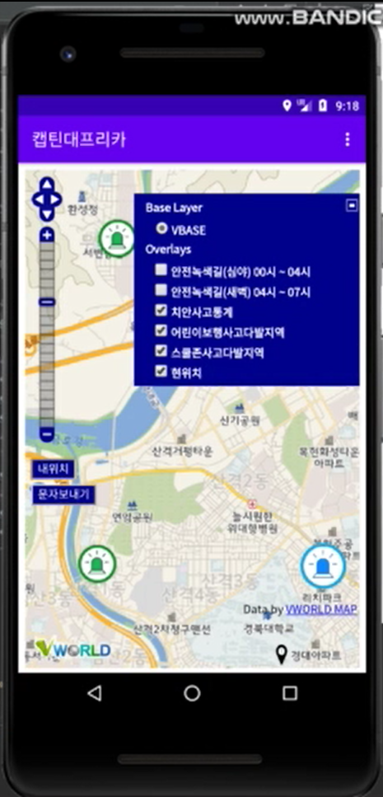
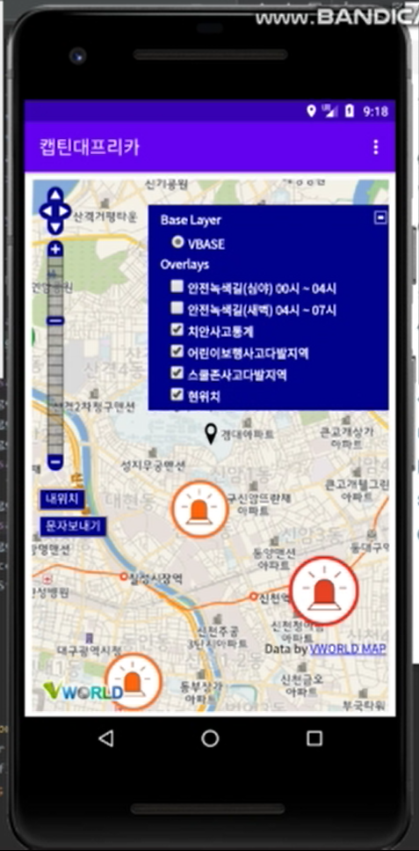
3
구현내용
내위치로 마커 이동

Slide 10
4
향후계획
문제점 : WMS Layer의 Feature를 얻어오는데 필요한 Parameter option을 제공하지 않음
2
2
자주 방문하는 특정 포인트 저장 후 접근 시 자동 알림으로 대체

Slide 11
4
향후계획
문제점 : ADD WMS Layer시 항상 On으로 add되어 어플리케이션 속도가 저하
2
1
2
WMS Controller
→ Check Box
Off option 추가 요청

Slide 12
4
향후계획
문제점 : 데이터의 다양성이 떨어짐
2
2
관련 공공데이터 추가

Slide 13
5
협업내용
조유진
이상민
곽유진
정소희
1. Marker add 구현
2. Send msg to parent 개발
3. Add WMS Layer 구현
4. Location handler 설정
5. 서버 assistant
6. HTML FILE 제작
1. Add WMS Layer 구현
2. Open base Map 구현
3. Server 구현
4. Project management
5. PPT 제작
6. HTML FILE 제작
1. x,y to address 개발
2. Send msg to parent 개발
3. 위험지역 도착시 알림
4. 서버 assistant
5. HTML FILE 제작
6. 회의록 작성
1. 개인정보 조회 개발
2. 메뉴 Button 개발
3. 인텐트간 connect 관리
4. 문서 총괄
5. 서버 assistant
6. HTML FILE 제작

Slide 14
6
Github
2
2
https://github.com/dbelse/Hybrid-Application-with-OpenAPI/blob/main/README.md

Slide 15
7
Youtube Link
2
2
https://youtu.be/ta7A2kc2cqc

Slide 16
8
Q&A
2
2
Thank You

